Slide 1
День здоровья «КАК СТАТЬ НЕБОЛЕЙКОЙ»
Инструктор по ФИЗО МДОУ д/с «Светлячок» пгт. Атамановка Семигузова К.Л.

Slide 2
ЦЕЛЬ: Пропаганда здорового образа жизни среди детей и их родителей.
ЗАДАЧИ
Образовательные:
- Продолжать укреплять здоровье детей, развивать физические качества.
– Создать условия для обобщения элементарных валеологических знаний детей.
Развивающая:
- Развивать умения использовать валеологические знания для своего оздоровления.
Воспитательная:
- Формировать навыки сотрудничества друг с другом.

Slide 3
Праздник здоровья мы вновь открываем …

Slide 4
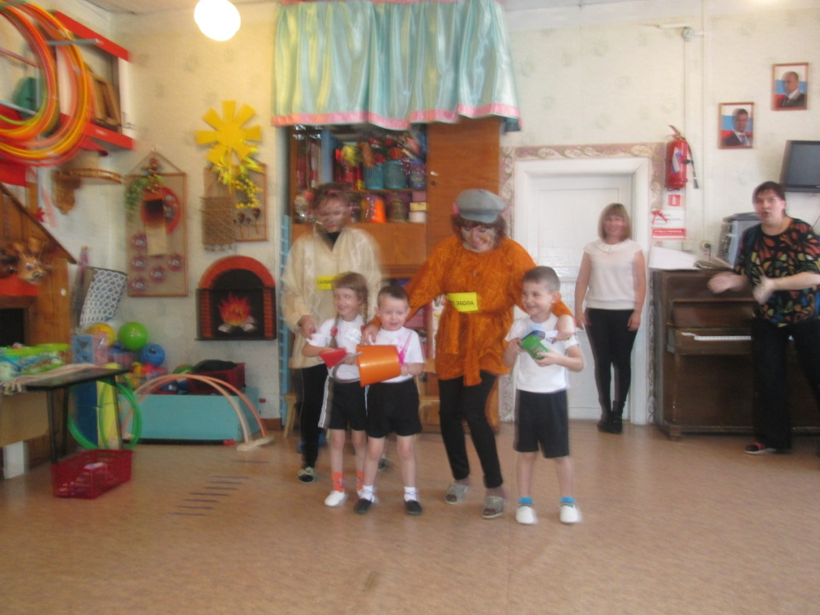
Мы микробы, весело живём…

Slide 5
«МЫЛЬНЫЙ САЛЮТ»

Slide 6
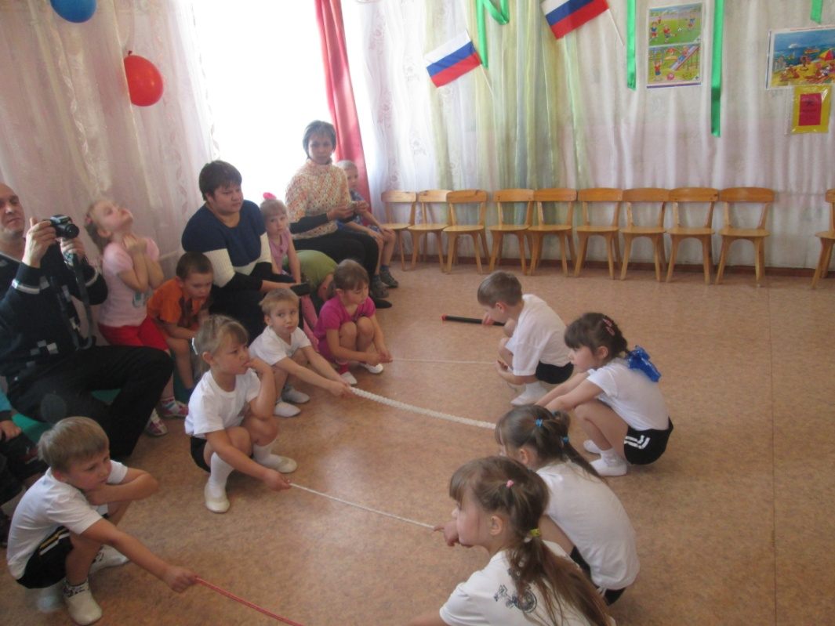
«Колодец живой воды» и «Ущелье всех болезней»

Slide 7
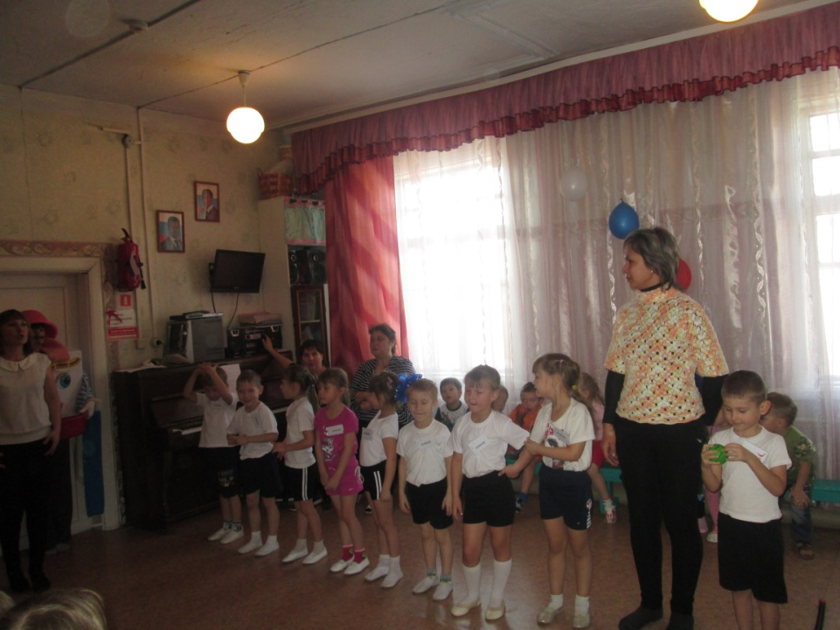
«Передай витамин»

Slide 8
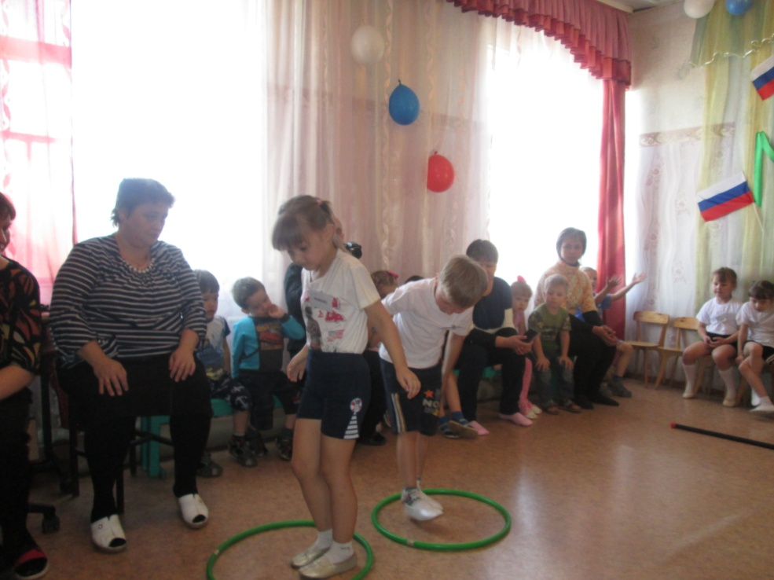
«Улица обжорства»

Slide 9
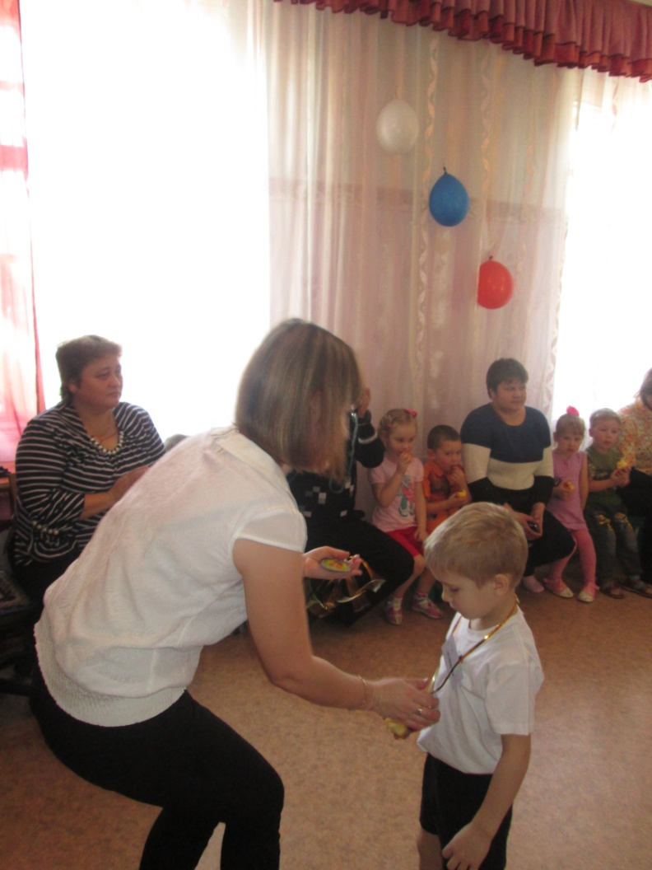
Заслуженные награды

Slide 10
ЗДОРОВО ЗДОРОВЫМ БЫТЬ !

